Slide 1
캡스톤디자인
이성대
이용석
정상범
이상호

Slide 2
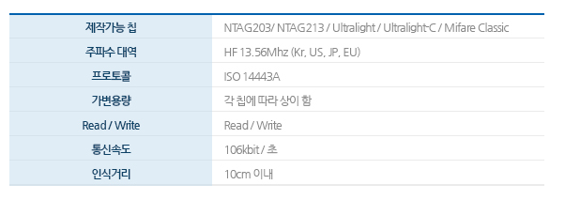
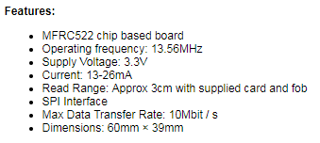
태그 호환성 문제
주파수와 프로토콜이 같다면 통신 가능

Slide 3






시스템 구성
4. 태그정보에 맞는
안내정보 요청
3. 서버에 태그정보 전달
5. 안내정보 전송
2. BLE를 통해 태그정보 전달
1. 태그 정보 인식
6. 음성을 통해 안내

Slide 4
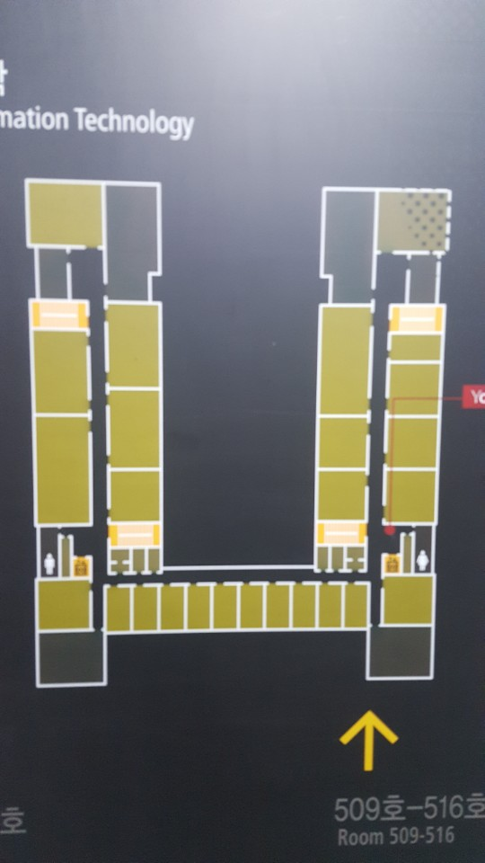
배치 예시

Slide 5
예상 시나리오
시각장애인이 대중교통을 이용 한 후 해당 App을 실행하고 걸어간다.
걸어가다가 태그가 부착된 점자블럭 근처에 지팡이가 접근
점자블럭에 부착된 RFID태그와 통신을 이용하여 주요 지점의 위치를 App을 통한 음성으로 안내
이용자는 그 음성을 듣고 원하는 곳으로 찾아간다.

Slide 6

문제점
해당 보도블럭을 인지하지 못하고 지나쳤을 경우가 생길 수 있다.
2. 방향성이 없다.
한 구역에 태그를 넓게 설치 신중한 설치위치 선정
지하철역
해결방안 모색 중
공원

